Slide 1

Квалификационная работа ТЕМА: «Информационный ресурс «AMONIC Airlines»».
Выполнил:
Шиянов Роман Обучающийся 3-го курса группы 19ит17 По специальности 09.02.07. Информационные системы и программирование

Slide 2
Цели и задачи:
Цель: разработать десктопное приложение «AMONIC Airlines».
Задачи:
– изучить научно-техническую и справочную литературу по заданной теме и выполнить анализ предметной области;
–проанализировать и уточнить требования, предъявляемые к сопровождению программного продукта;
– разработать и протестировать приложение «AMONIC Airlines»;
– сформировать требуемую техническую документацию

Slide 3
Введение
AMONIC Airlines – это авиакомпания, которая предлагает тем, кто ведет активный образ жизни и любит развлекаться, возможность выбрать новые самолеты, привлекательные тарифы, первоклассный уровень сервиса и множество веселых и инновационных развлечений на борту.

Slide 4
Функциональные требования:
В соответствии с целью работы к разрабатываемому приложению «AMONIC Airlines» определяются следующие функциональные требования :
авторизация;
осуществление просмотра информации;
поиск;
сортировка;
редактирование данных.

Slide 5
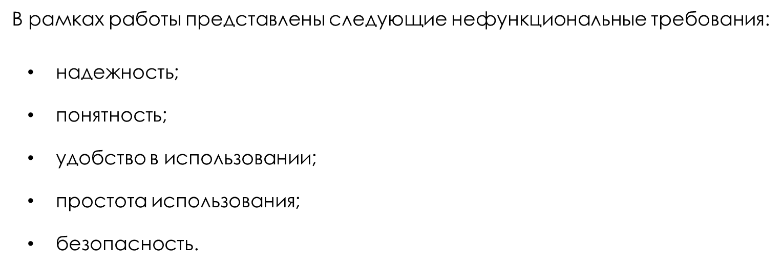
Нефункциональные требования:

Slide 6
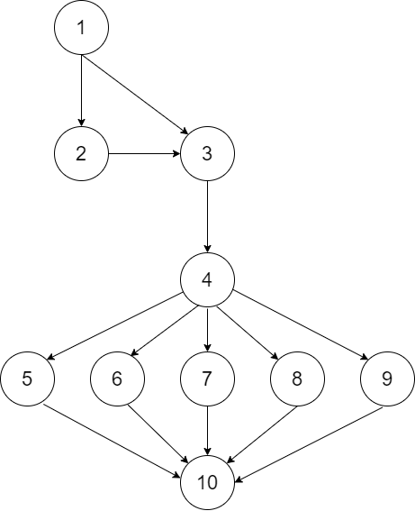
Тестовый граф
Открытие программы
Регистрация
Авторизация
Переход на главную форму
Просмотр данных
Добавление данных
Удаление данных
Поиск данных
Фильтрация данных
Выход
Тестовый путь 1: (1-2-3-4-5-10)
Тестовый путь 2: (1-3-4-7-10)

Slide 7
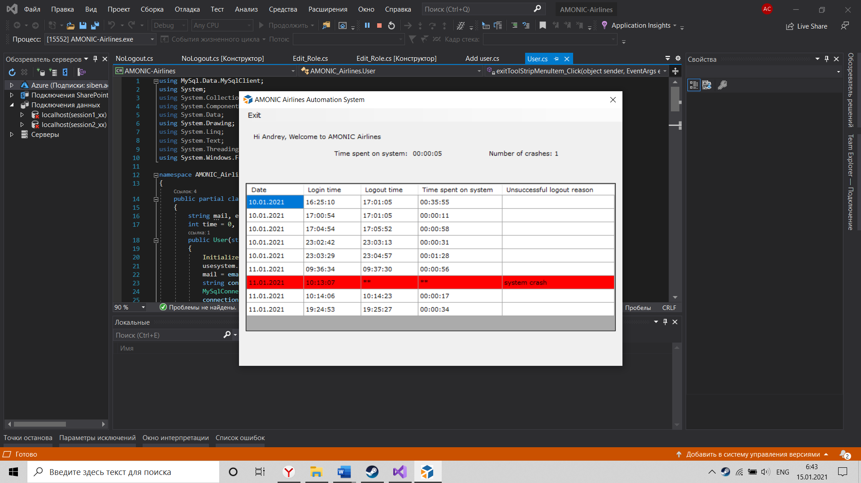
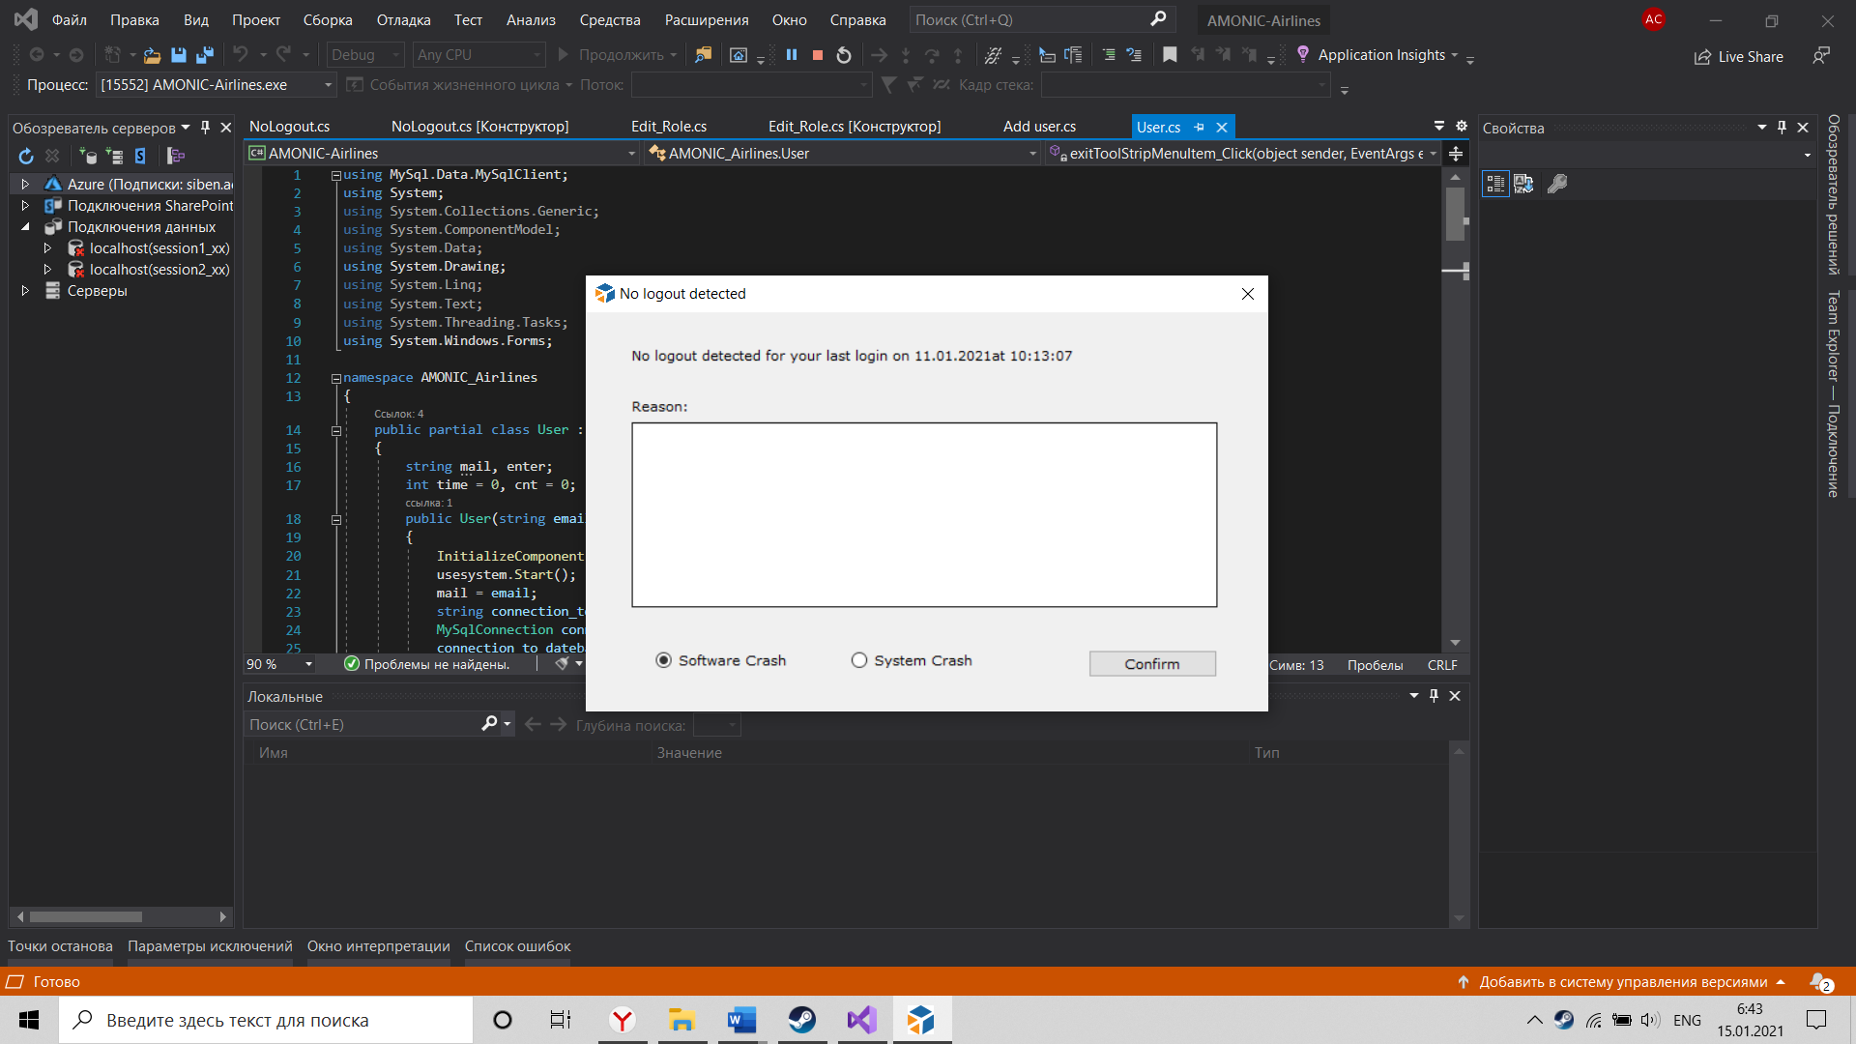
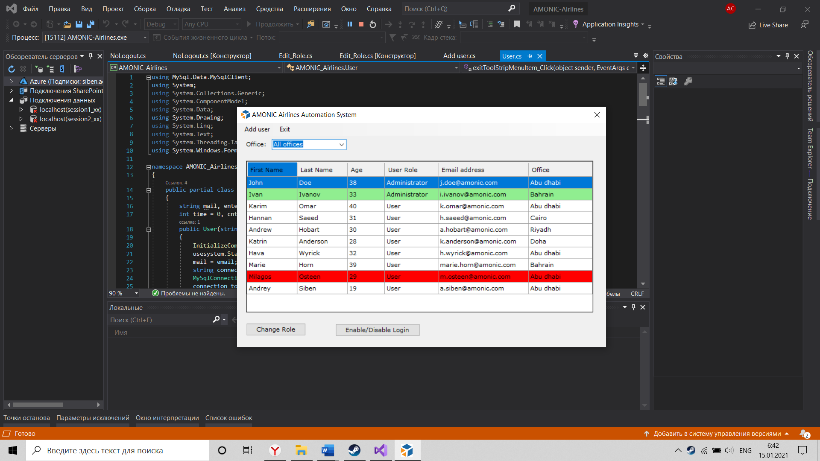
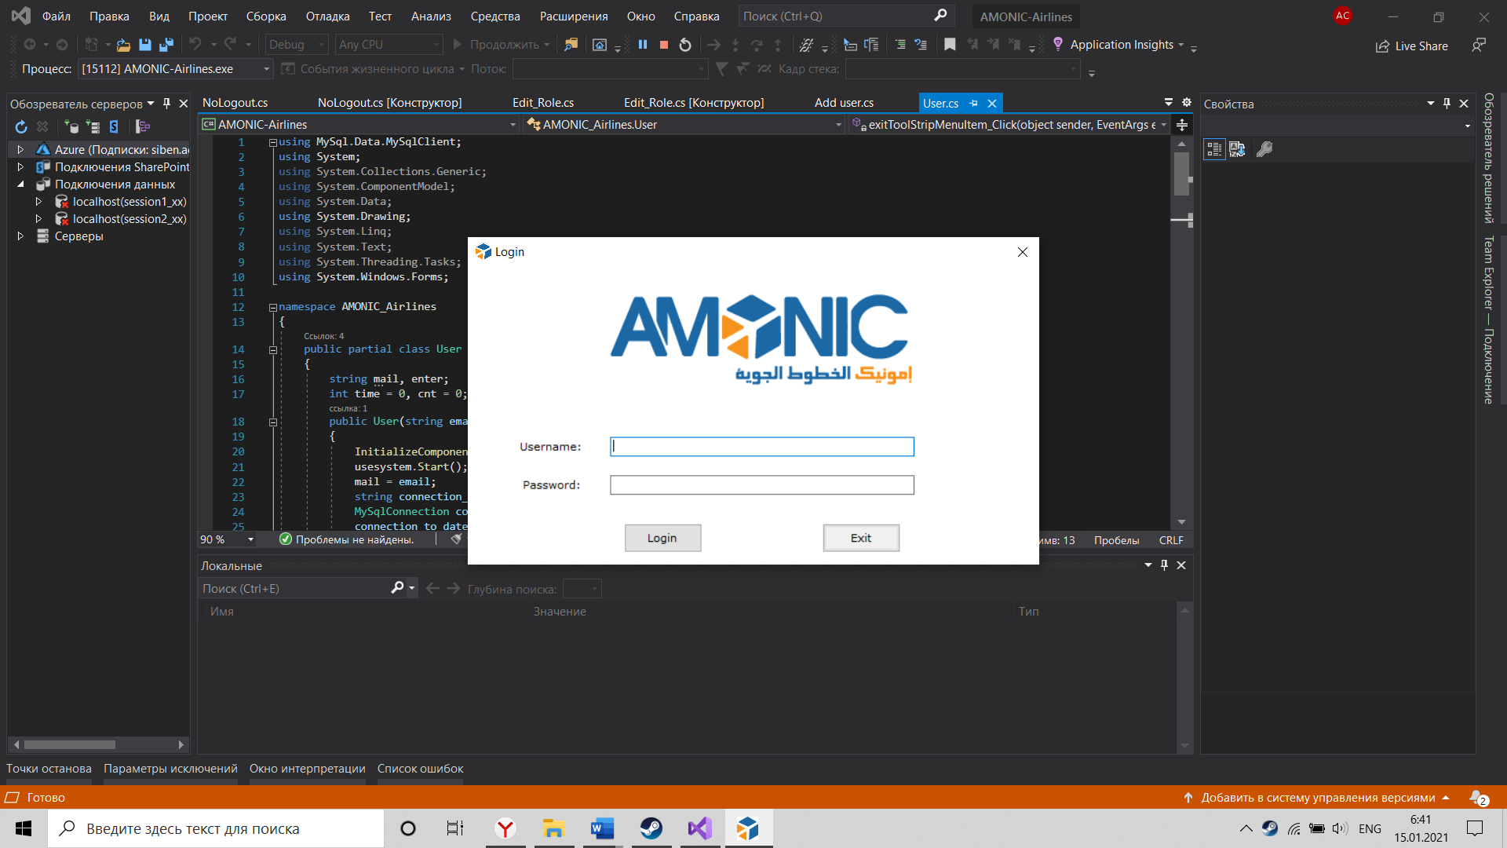

Slide 8
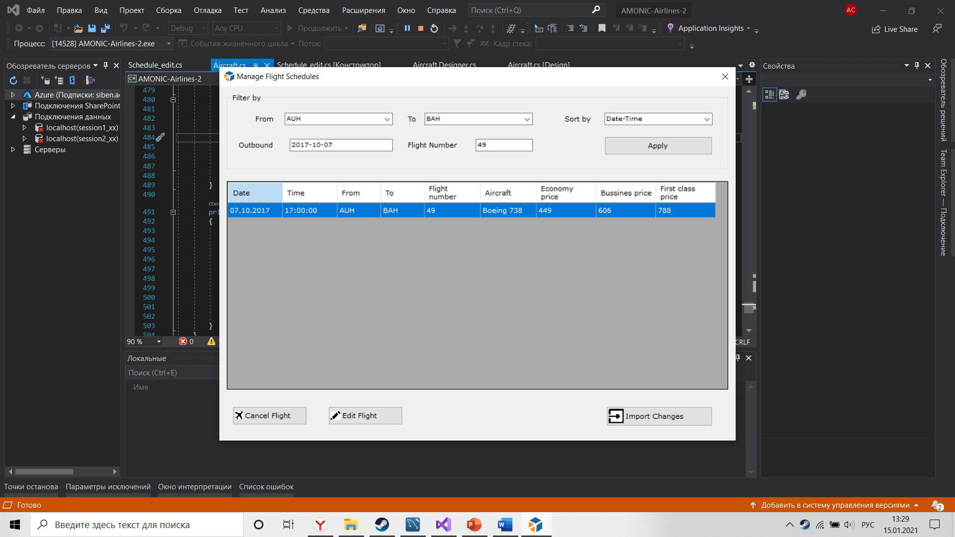
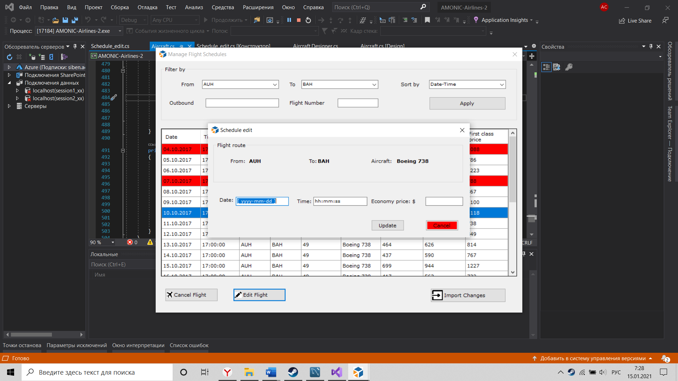
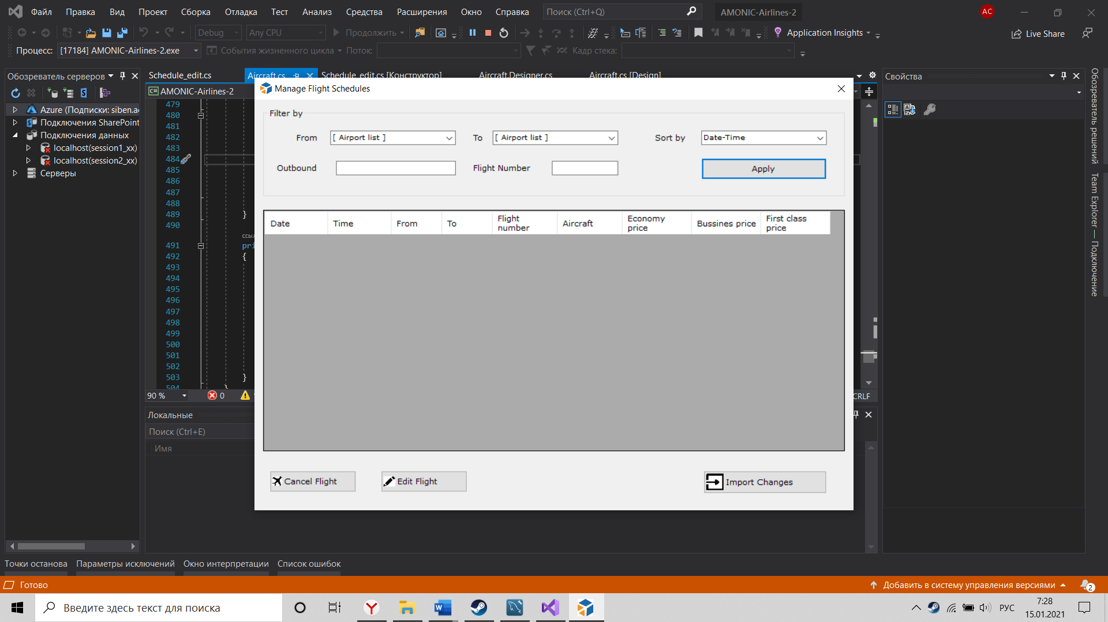
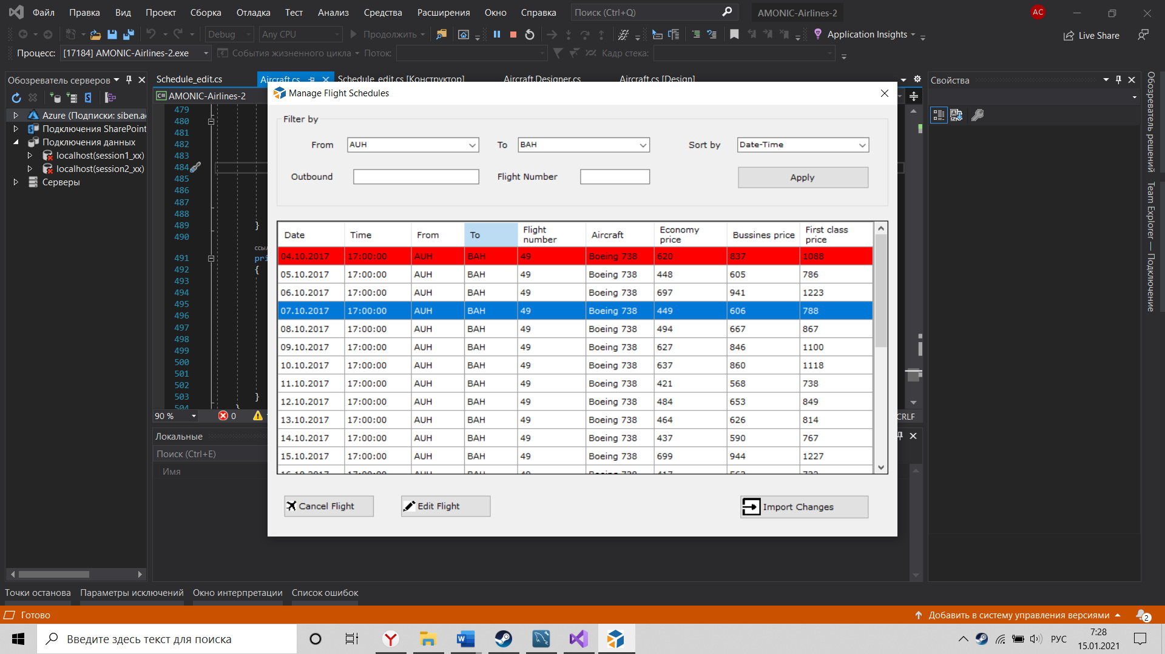

Slide 9
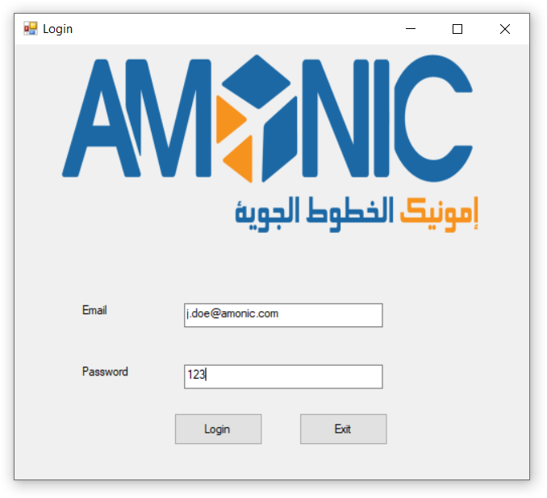
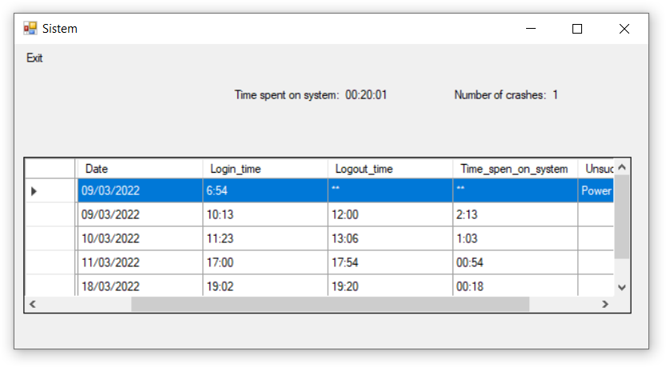
Окна приложения
Форма авторизации
Форма пользователя

Slide 10
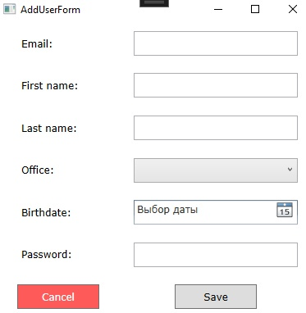
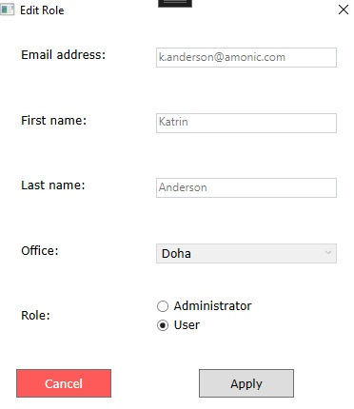
Форма добавления пользователя Форма изменения роли пользователя

Slide 11
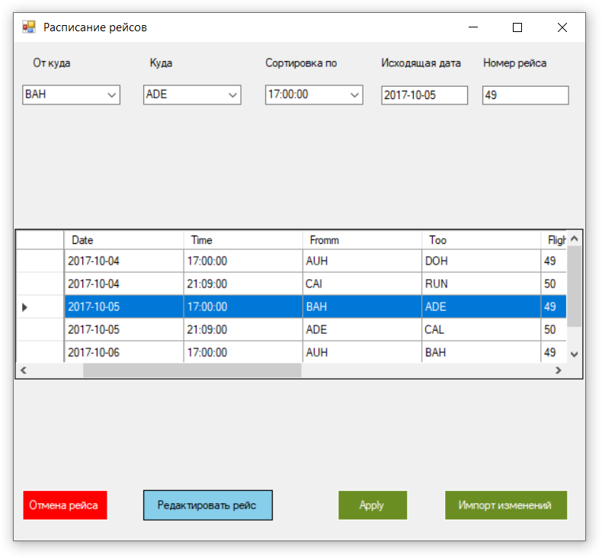
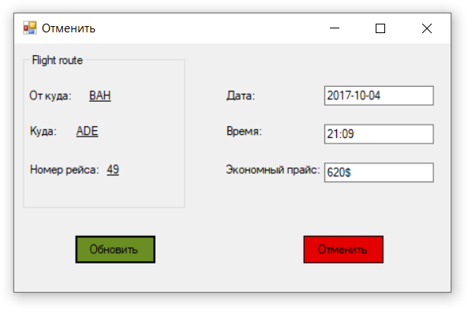
Форма управления расписанием
Форма редактирования рейсов

Slide 12
Заключение
Таким образом, для выполнения квалификационной работой была изучена научно техническая, разработан проект программного средства, пригодный для дальнейшей реализации, справочная литература по разработке десктопных приложений, а так же была проведена работа с импортом базы данных. Десктопное приложение было разработано на языке C#.

Slide 13
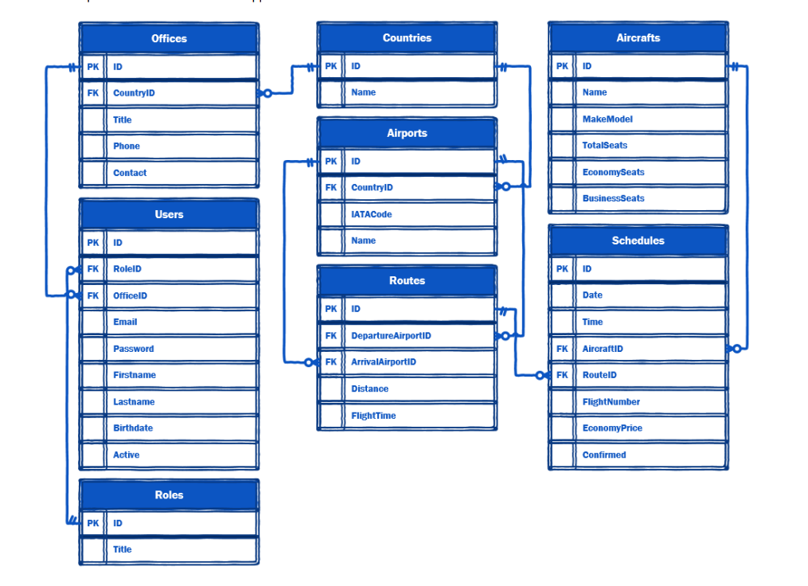
ER-диаграмма

Slide 14
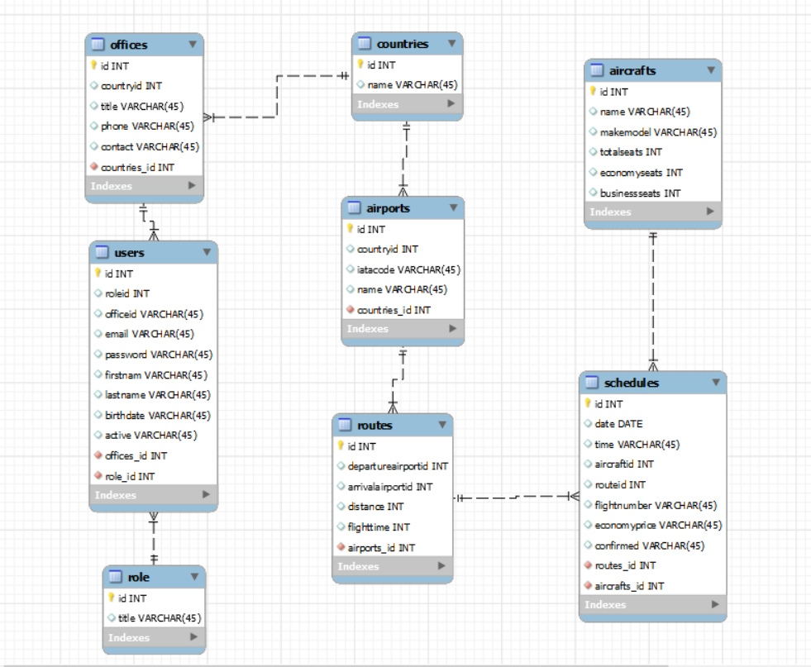
Реляционная модель данных

